Slide 1


Demo version
Developed by Sinkova Daria

Slide 2

Saver – приложение для автоматической выгрузки данных из базы данных Postgres в файл в указанное время

Slide 3

Цели проекта
Автоматизация выгрузки из базы данных
Выгрузку может делать любой сотрудник
Возможность использования разных баз данных
Выбор любой даты загрузки данных
Сократить время составления отчетов

Slide 4

Проектная часть

Slide 5




Архитектура
проекта
Java классы
Database GenerateExpression Writer
Incident Saver
Библиотеки
Quartz IO SQL JDBC SLF4J
База данных
Complete = {Dates = {id, date},
Incidents = {id, title, created}}

Slide 6
Взаимодействие
классов
Generate
Expression
Database
Saver
Incident
Writer

Slide 7
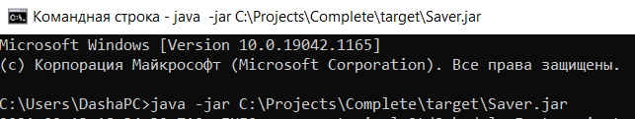

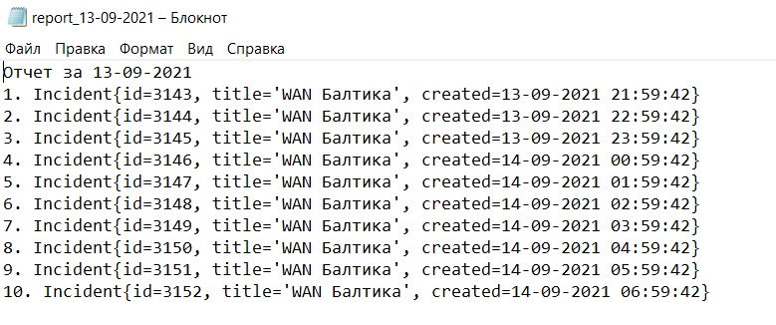
Алгоритм для пользователя
Ввести в cmd строку:
java -jar C:\Projects\Complete\target\Saver.jar
Если видим подобное сообщение, в базу не были добавлены новые данные. Файл с отчетом не будет создан
Если видим подобное сообщение, в базу были добавлены новые данные. Файл с отчетом будет создан и доступен по адресу

Slide 8

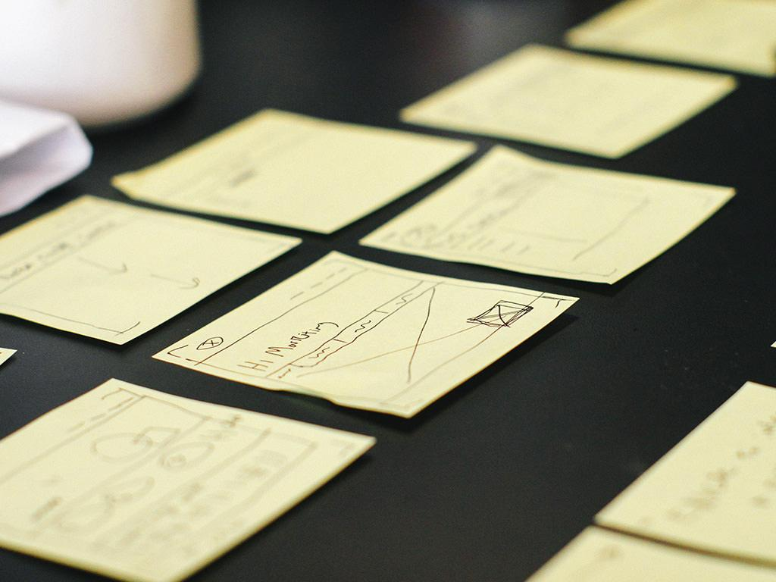
Возможности
расширения

Slide 9

Идеи
В проект может быть добавлен функционал для загрузки данных в базу данных в определенное время
Отчеты по категориям (заявки/проекты)
Взаимодействие с пользователем по средствам визуального интерфейса
Реализация классов в интерфейсном стиле для расширения возможностей приложение
Добавление файла config для настройки подключения к базе данных, времени загрузки данных и выгрузки

Slide 10

Спасибо за внимание!

